Slide 1



ỦY BAN NHÂN DÂN QUẬN LONG BIÊN
TRƯỜNG MẦM NON LONG BIÊN
------------***-------------
GIÁO ÁN: PHÁT TRIỂN NGÔN NGỮ
Đề tài : Truyện: “ Chiếc xe của gấu con ”
Loại tiết : Trẻ chưa biết
Lứa tuổi : 3 - 4 tuổi
Người thực hiện: Nguyễn Vân Anh
Năm học 2023 - 2024

Slide 2
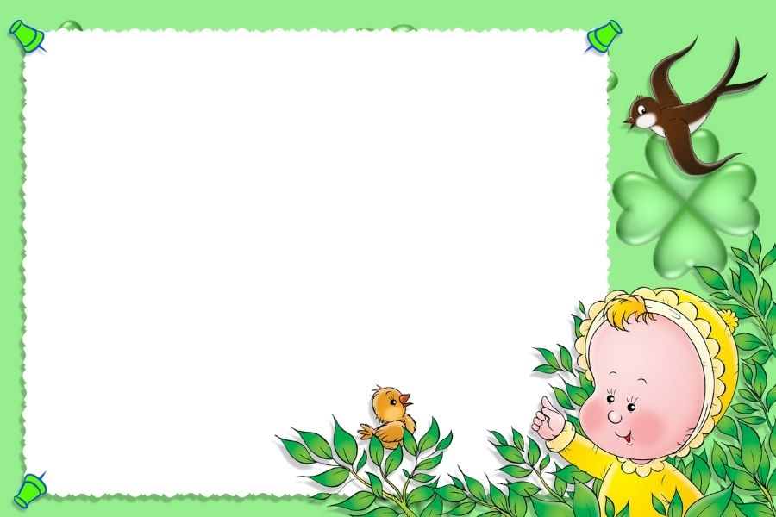
HOẠT ĐỘNG 1:
GÂY HỨNG THÚ
Hát: “Em đi chơi thuyền”

Slide 3
HOẠT ĐỘNG 2:
PHƯƠNG PHÁP TỔ CHỨC
Truyện:“Tàu thủy tí hon”

Slide 4
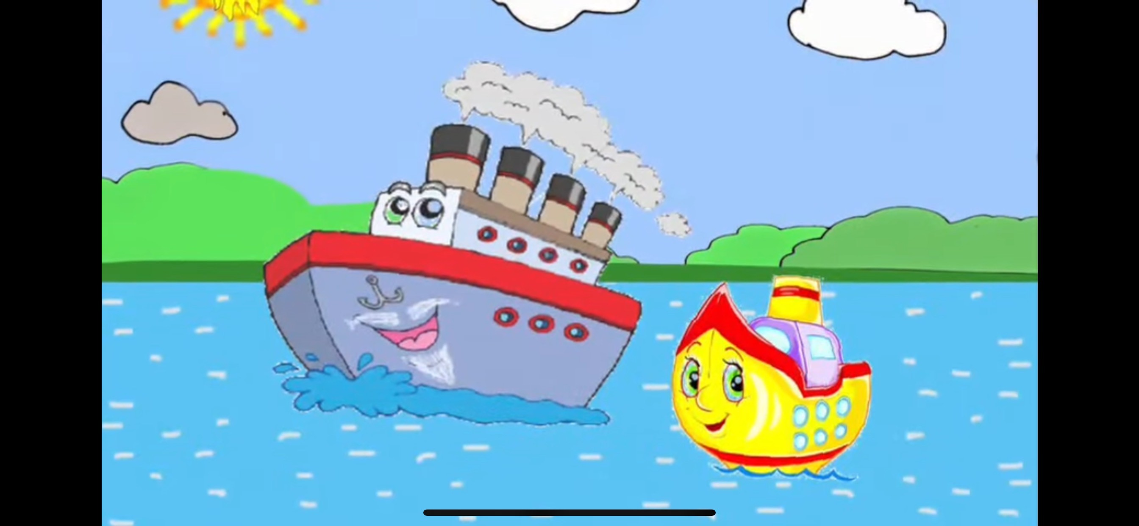
Tàu thủy tí hon rất thích ông nội làm việc. Ông là một tàu thủy lớn. Ông đẩy các xà lan trên sông.

Slide 5
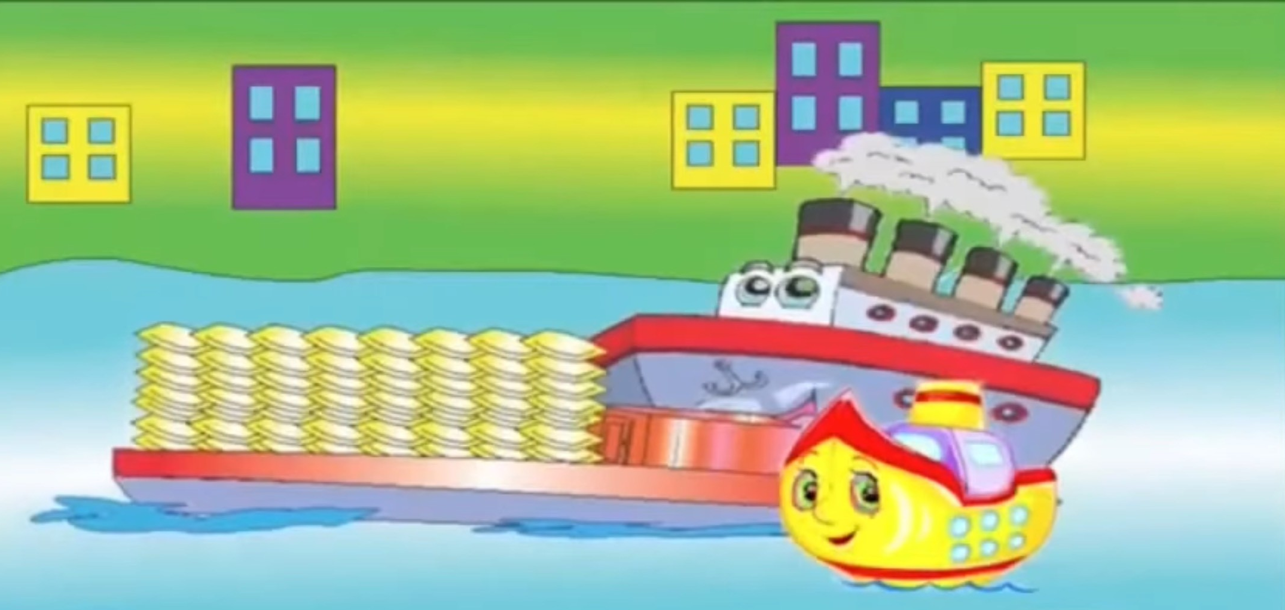
Tàu thủy tí hon thích làm việc với ông. Hai ông cháu hợp sức đẩy xà lan rộng lớn chở đầy lúa
trên dòng nước mênh mông.

Slide 6
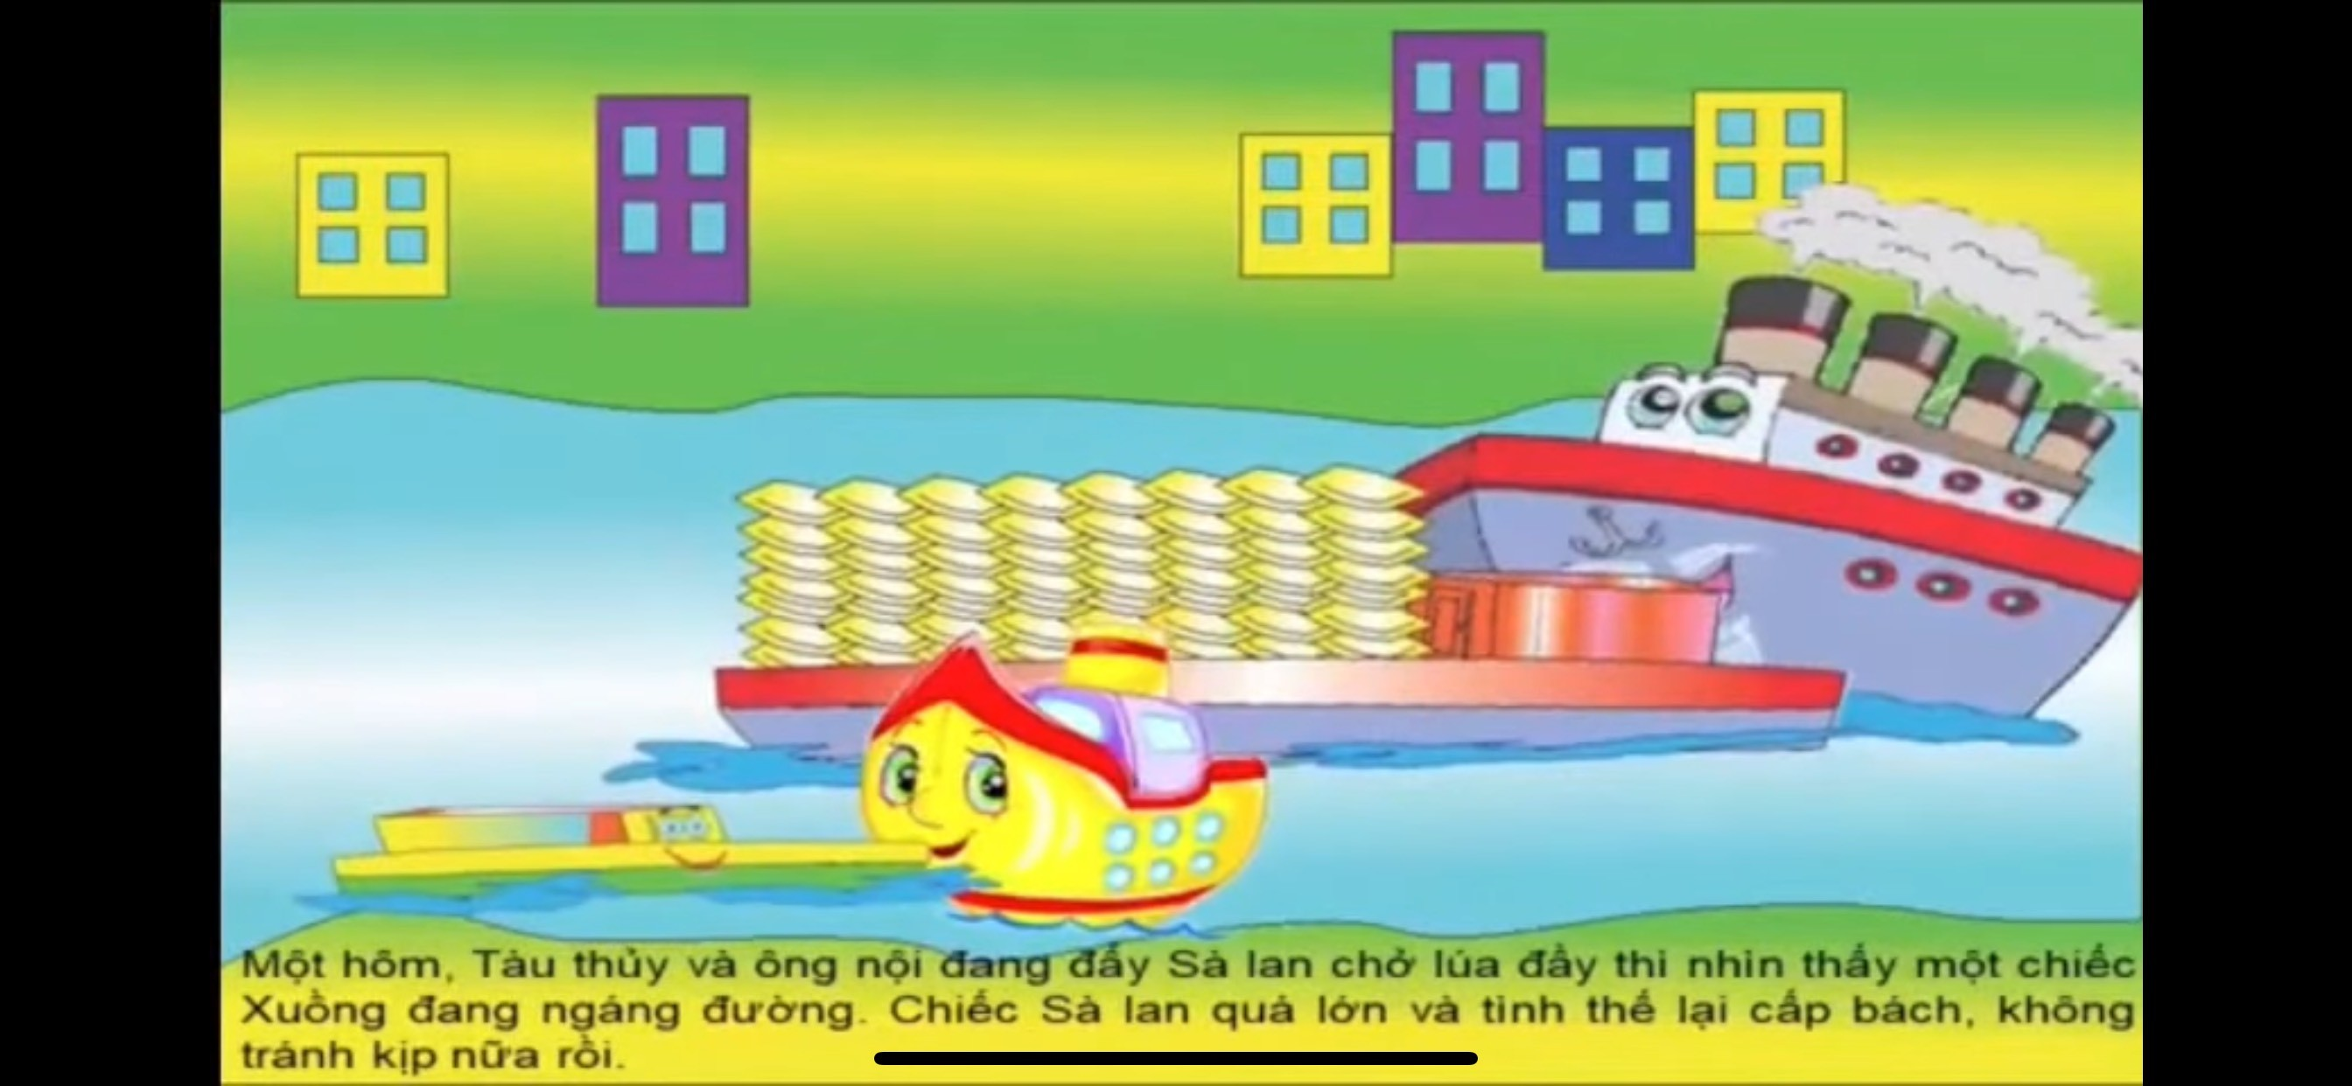
Á à !Một chiếc xuồng đang ngáng đường kìa ! Các xà lan thì quá lớn mà tình thế lại quá cấp bách
không tránh kịp nữa rồi.

Slide 7
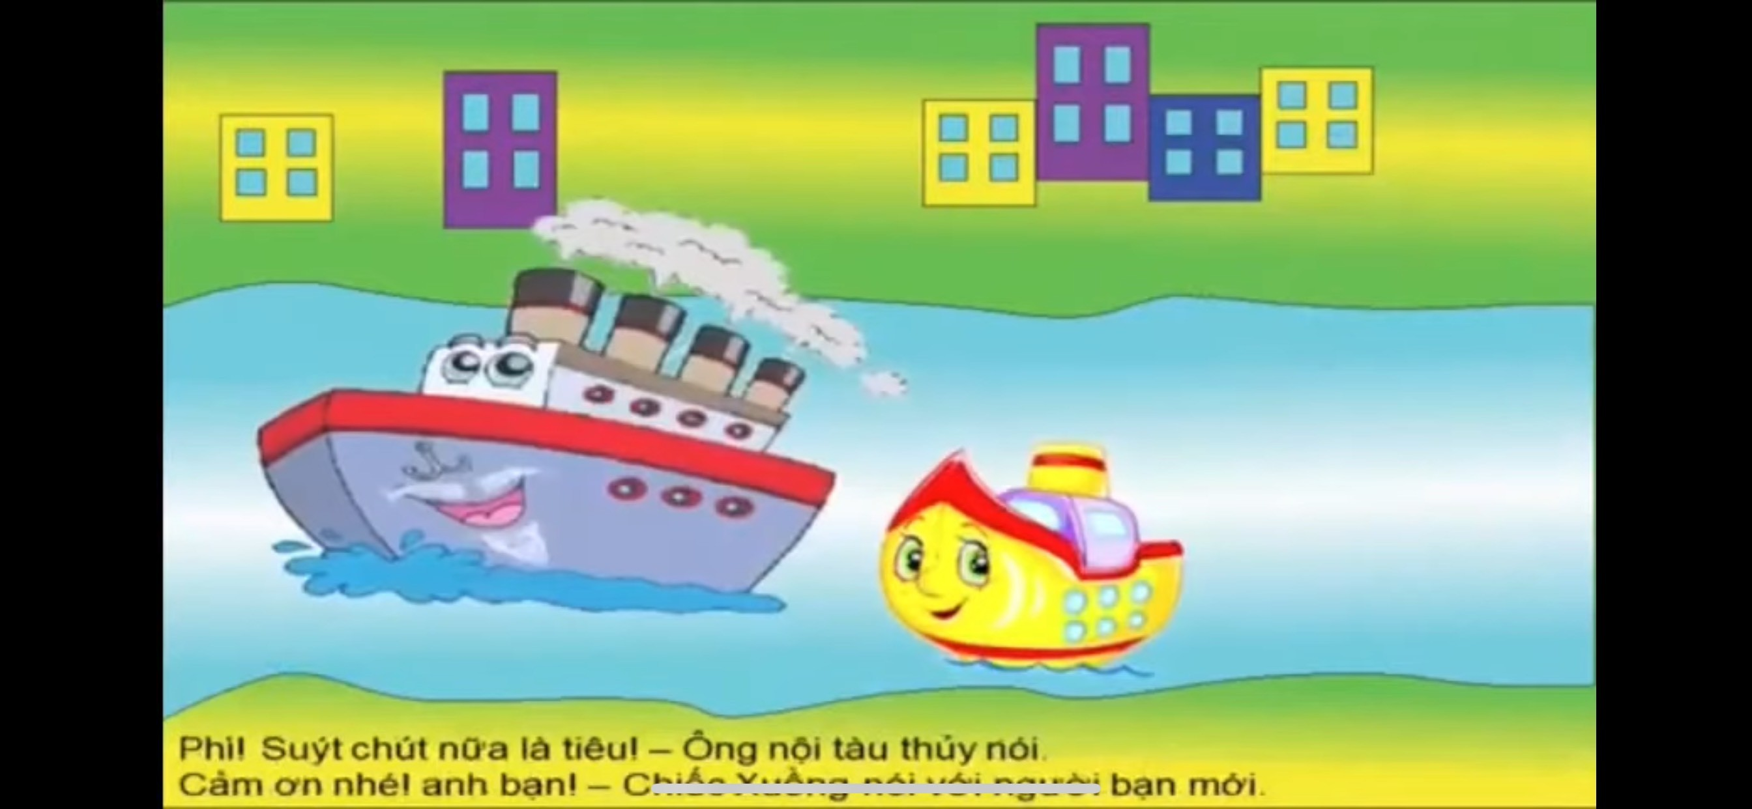
Tàu thủy tí hon vội vươn lên trước ông, đẩy xuồng qua chỗ an toàn.

Slide 8

“ĐÀM THOẠI”

Slide 9
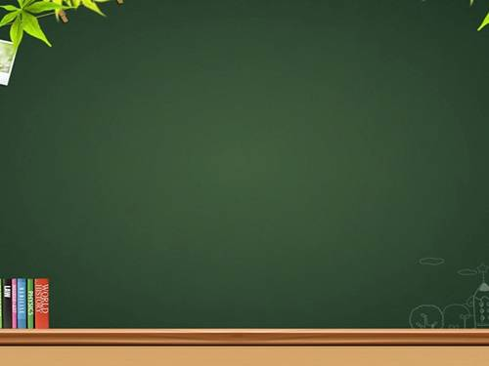
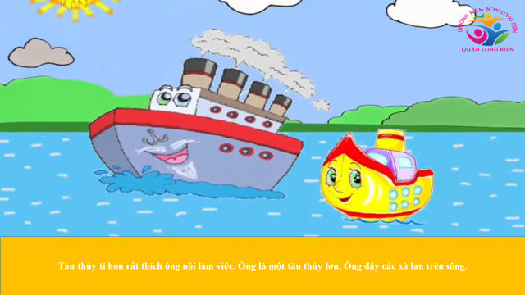
- Trong truyện có những nhân vật nào?
- Sở thích của tàu thủy tí hon là gì?

Slide 10
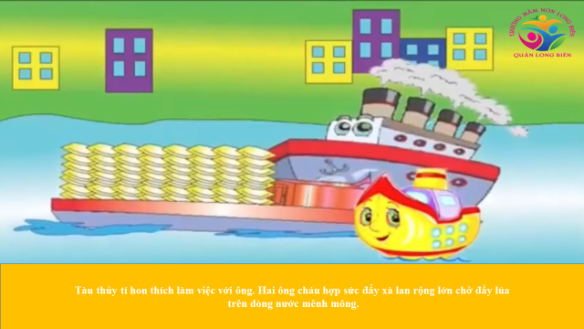
- Công việc của tàu thủy là gì?
- Tàu thủy có thích công việc đó không?

Slide 11
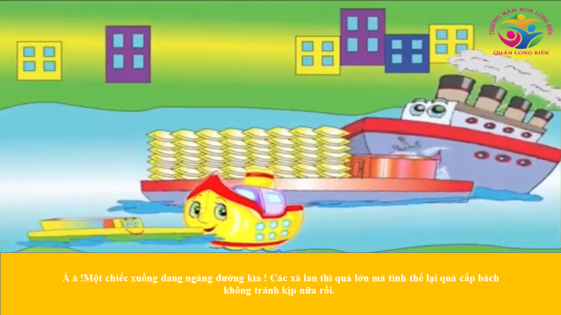
- Trên đường đi 2 ông cháu đã nhìn thấy gì?
- Anh xuồng đang ở đâu?

Slide 12
- Tàu thủy nhỏ đã làm gì? Để làm gì nhỉ?
- Lúc này ông và anh sà lan như thế nào?

Slide 13
HOẠT ĐỘNG 3:
Trẻ xem hoạt hình
Truyện:“Tàu thủy tí hon”

Slide 14


